Slide 1
ソフトウェアコミュニティ76期活動案
2013/05/13
飯田

Slide 2
これまでいろいろな案が出てきましたが，いくつか反応を見る感じでは，デザインパターンの習得強化の方向性が最も全員が同意している印象．
そこで，私の提案する76期活動案もそこを軸に考えてみました．
まず，我々の現在の状況を確認してみます．

Slide 3
デザインパターン習得までの長い長い道のり
  書籍などでデザインパターンを「知る」
  実際に手を動かしてデザインパターンを「体得する」
  プロジェクトでデザインパターンを「実践する」
  失敗を元に反省し，デザインパターンの「さじ加減を知る」
  師匠・仲間を見つけて，デザインパターンについて「語る」
「サルでもわかる 逆引きデザインパターン」から引用

Slide 4
デザインパターン習得までの長い長い道のり
  書籍などでデザインパターンを「知る」
  実際に手を動かしてデザインパターンを「体得する」
  プロジェクトでデザインパターンを「実践する」
  失敗を元に反省し，デザインパターンの「さじ加減を知る」
  師匠・仲間を見つけて，デザインパターンについて「語る」
イマココ
「サルでもわかる 逆引きデザインパターン」から引用

Slide 5
私の考える最強の環境
  題材となるシステム，仕様が与えられる．
  それに適用するのに最も相応しいデザインパターンが（伏せられた上で）与えられる．
  全員が個々で何らかのデザインパターンを意識してシステムを作成する．

Slide 6
私の考える最強の環境
  題材となるシステム，仕様が与えられる．
  それに適用するのに最も相応しいデザインパターンが（伏せられた上で）与えられる．
  全員が個々で何らかのデザインパターンを意識してシステムを作成する．
敢えて「個々で」としたのは，自ら失敗して
習得したほうがよいから．

Slide 7
私の考える最強の環境
  題材となるシステム，仕様が与えられる．
  それに適用するのに最も相応しいデザインパターンが（伏せられた上で）与えられる．
  全員が個々で何らかのデザインパターンを意識してシステムを作成する．
  システムが比較的小さいものであれば，集まったときに作ってもよいし，事前に作ってきて集まったときに「自分がなぜそのパターンを使おうとしたのか（メリット・デメリット）を語る」でもよい．

Slide 8
私の考える最強の環境
  題材となるシステム，仕様が与えられる．
  それに適用するのに最も相応しいデザインパターンが（伏せられた上で）与えられる．
  全員が個々で何らかのデザインパターンを意識してシステムを作成する．
  システムが比較的小さいものであれば，集まったときに作ってもよいし，事前に作ってきて集まったときに「自分がなぜそのパターンを使おうとしたのか（メリット・デメリット）を語る」でもよい．
これは実際にやってみないとどちらが良いか
分からないですね…
ただ，メリット・デメリットを語れるようになるというのは
今後の実践でパターン選択のときに非常に重要．
どちらにしても，メリット・デメリットを言う機会はほしい．

Slide 9
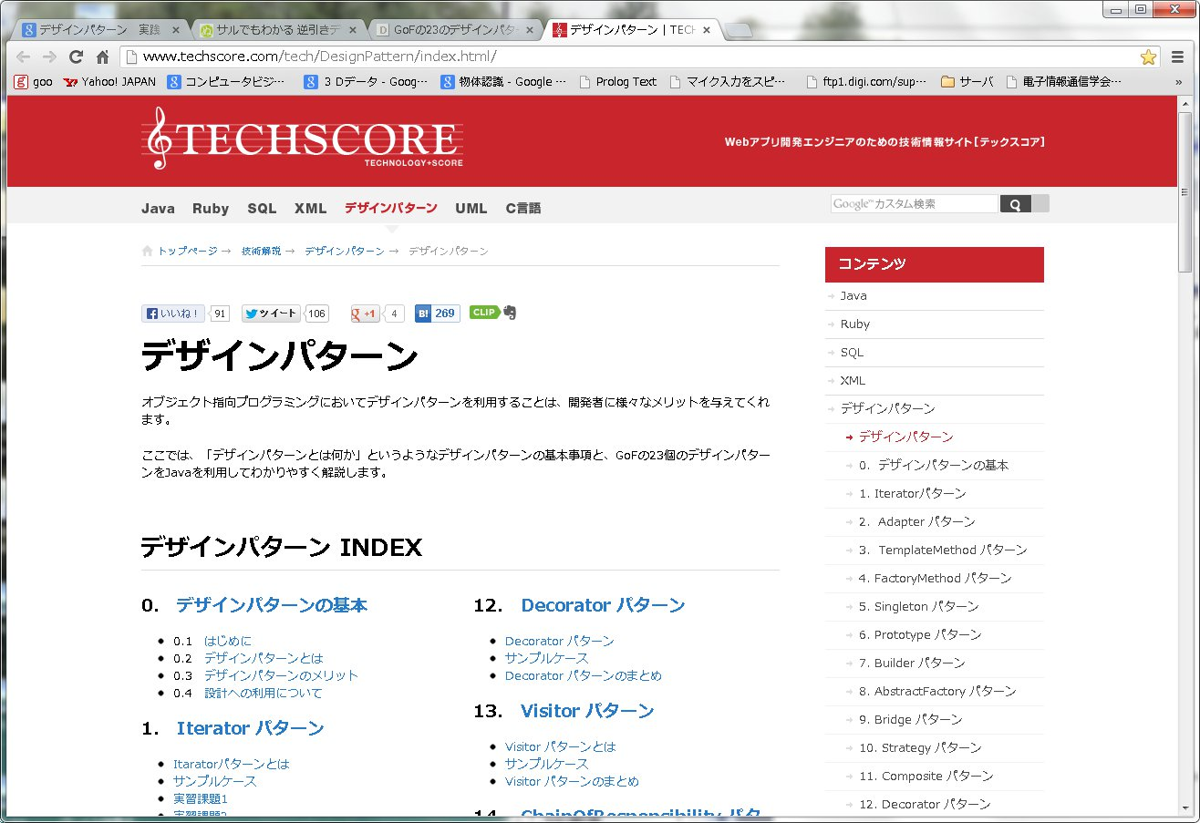
最強の環境を軽く探してみた．
  TECHSCORE デザインパターン
    使うパターンは分かってしまうが，答えを見ないように実装すれば
    今回の目的にあった使い方ができそう．

Slide 10
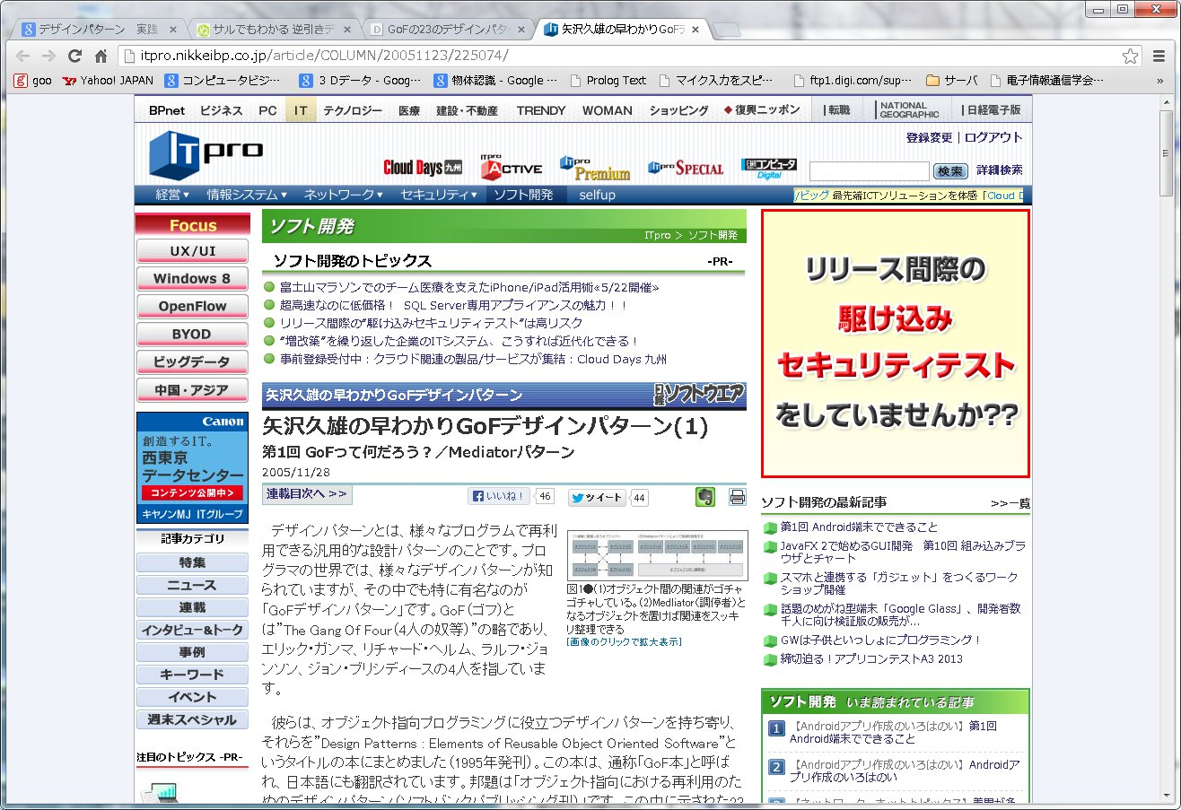
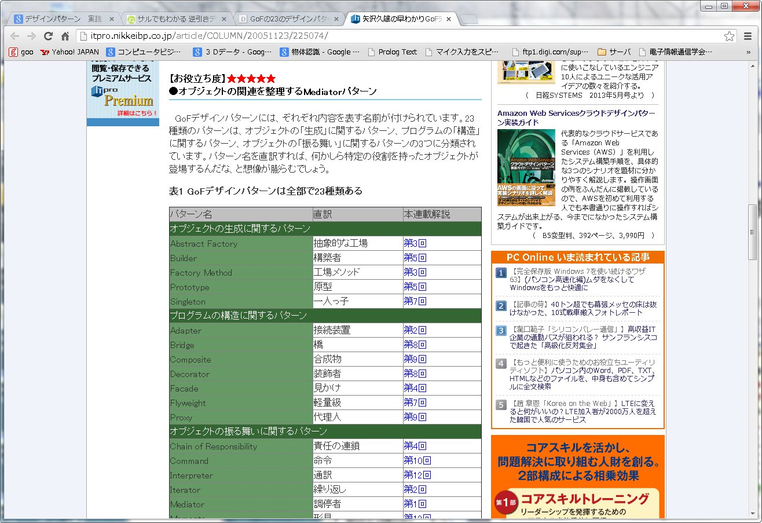
役に立つ順がわかるサイト
  矢沢久雄の早わかりGoFデザインパターン
    繰り返し練習する際の参考に．

Slide 11
このほかにも，良いサイトや本があれば大歓迎．
今期は「知る」から「体得する」へ！
オープンソースや実際に使用されているコードをいじるのは，すでに適したパターンが使われているのを悪くするだけという可能性がまだ高い．このレベルは，最初のスライドでいうところの次のステップにあたる．
今期は，サンプルコードレベルで体得するのがよい気がしている．（僕らはまだよちよち歩きの段階なのだから．）

Slide 12
おまけ
  Leapmotionの出荷が７月に延びました（泣
  前回，オブジェクト指向の関数型言語の話題がちょっと出ましたが，Ocamlというのを思い出しました．
  (Haskellはオブジェクト指向じゃないですね．オブジェクト指向のHaskellは，派生言語としてHaskell++とかO’Haskellとかあるらしい）
  そろそろ飲み会の季節ですね！（ぇ

